Slide 1

Урок №14
Творческая работа. Составление связного текста из деформированных предложений
Русский язык, 3 класс

Slide 2

Актуализация знаний

Slide 3

Формулирование проблемы, планирование деятельности
Птицы под снегом.
по, заяц, болоту, скакал
кочку, с, на, кочки, бух, снег, в, да
косой, под, что, чувствует, ногами, что-то, шевелится
громким, из-под, хлопаньем, стали, снега, с, крыльев, куропатки, вырываться
заяц, лес, до, перепуганный, смерти, кинулся
в, стая, снегу, в, живёт, куропаток
вылетают, болоту, они, клюкву, по, днём, ходят, выкапывают
опять, в, поклюют, снег, и
заметит, снегом, кто, под, их.
(По В. Бианки)
– Можно это назвать текстом? Почему?
– Как вы думаете, что мы будем делать на уроке?
(Сегодня на уроке мы будем собирать текст, в котором
«рассыпались» слова в предложениях.)

Slide 4


Сегодня на уроке мы будем собирать текст, в котором
«рассыпались» слова в предложениях

Slide 5

Птицы под снегом.
по, заяц, болоту, скакал
кочку, с, на, кочки, бух, снег, в, да
косой, под, что, чувствует, ногами, что-то, шевелится
громким, из-под, хлопаньем, стали, снега, с, крыльев, куропатки, вырываться
заяц, лес, до, перепуганный, смерти, кинулся
в, стая, снегу, в, живёт, куропаток
вылетают, болоту, они, клюкву, по, днём, ходят, выкапывают
опять, в, поклюют, снег, и
заметит, снегом, кто, под, их.
(По В. Бианки)
Что надо сделать, чтобы получился текст, понятный читателю
– О ком говорится? Что делал заяц?
– Что надо помнить, чтобы правильно оформить предложение на письме?

Slide 6
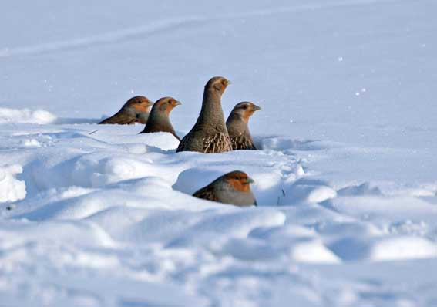
Развитие умений – применение знания
– Вспомните заглавие. Определите тему текста.
- Знаете ли вы название птиц, которые зимуют в снегу?
- Что же это за птицы?
- Куропатки относятся к семейству куриных, даже из названия это видно, но жизнь у лесных кур отличается от их домашних сородичей.

Slide 7
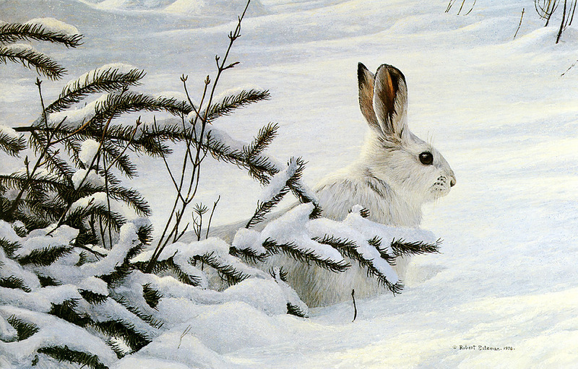
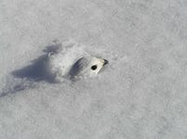
- Чего испугался заяц?
-Какое выражение использует автор, чтобы показать его испуг? (Перепугался до смерти.)
- Как можно сказать по-другому? (Душа ушла в пятки, чуть не умер от испуга и др.)
- Что узнали о куропатках?
- Почему зимой они живут в снегу?

Slide 8
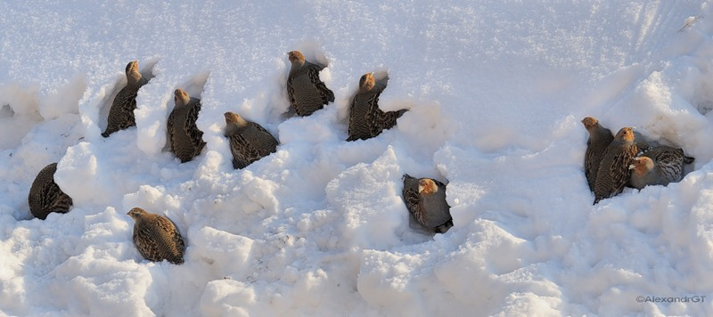
Птицы под снегом.
по, заяц, болоту, скакал
кочку, с, на, кочки, бух, снег, в, да
косой, под, что, чувствует, ногами, что-то, шевелится
громким, из-под, хлопаньем, стали, снега, с, крыльев, куропатки, вырываться
заяц, лес, до, перепуганный, смерти, кинулся
в, стая, снегу, в, живёт, куропаток
вылетают, болоту, они, клюкву, по, днём, ходят, выкапывают
опять, в, поклюют, снег, и
заметит, снегом, кто, под, их.
(По В. Бианки)

Slide 9

Итог урока
– Что у вас получалось сегодня лучше всего?
– В чём испытали затруднения?

Slide 10

Нарисовать 2–3 картинки к тексту, подписать их предложениями из текста.
Домашнее задание

Slide 11
Источники информации:
1. Задания из Методических рекомендаций для учителя «Русский язык» для 3-го класса
Е.В. Бунеева, Н.И. Исаева
2. Изображения с http://images.yandex.ru

